Slide 1
Курс по уеб програмиране
Занятие № 2 HTML

Slide 2
Структуриране на текст
Заглавие в HTML
Вътрешно заглавие в документа
Декларира се с таговете <h1> до <h6>
Примери
<h1>Заглавие</h1>
<h2>Заглавие</h2>
<h3>Заглавие</h3>
<h4>Заглавие</h4>
<h5>Заглавие</h5>
<h6>Заглавие</h6>
Най-голямото заглавие е <h1>, а <h6> – най-малкото
Не използвайте заглавните тагове, само за да направите текста голям!

Slide 3
Структуриране на текст
Параграф в HTML
Отделя съдържанието в отделен абзац, параграф от текста
Декларира се с тага <p>
Пример
<p> Това е един параграф. </p>
<p> Я! Втори параграф! Сигурно съдържа <strong>нещо важно</strong>. </p>

Slide 4
Структуриране на текст
Нов ред в HTML
Пренася съдържанието на нов ред
Декларира се с единичния таг <br>
В противен случай (освен ако не е указано друго) текстът продължава, независимо от поставените в HTML файла знаци за нов ред и/или интервали
Пример
Не<br>противо<br>конституцион<br>ствувателствувай<br>те<br>!

Slide 5
Структуриране на текст
Тематичен край на съдържанието в HTML
Разделя съдържанието на тематични части
Декларира се с единичния таг <hr>
Обикновено се визуализира с дълга, хоризонтална линия
Пример
… Все едно Симеон да мъмри, разбираш ли, войниците, кога са се били на Шипка… горе, на Клокотница.
<hr> Аз Сапун колко пъти съм му казвал. Викам, ти дай, викам, две кила моркови, пък после, викам, мини в Сърбия и ми се обади по телефона, щото казва жена ми… еми няма салфетки. Ми, няма. Няма. Щот‘ то едното не може да се съизмери с другото… камионче на детето,… което му купих на за Нова година.
<hr> И вчера ми се обаждат, че Майкъл Джексън… защо не съм му бил уважил на рождения ден… с дъщеря ми… Димитричка. Да сме се събрали в Брацигово, разбираш, на хижите, разбираш, да ходиме нагоре… да копаеме картофите.

Slide 6
Структуриране на текст
Други основни тагове за форматиране на текста:
В HTML 5 за отхвърлени (deprecated) множество тагове описващи представянето, а не семантиката
Етикет | Предназначение
<em> | Наклонен текст
<small> | малък текст, странична бележка
<strong> | важен текст
<sub> и <sup> | съответно горен и долен индекс
<ins> и <del> | съответно вмъкнат и изтрит текст
<mark> | маркиран текст
<code> | текст представляващ компютърен текст
<blockquote> | цитат от друг източник
<cite> | заглавие на произведение (книга, филм, картина и др.)

Slide 7
Структуриране на текст
<!-- ДЕМОНСТРАЦИЯ -->
Notes:
Структуриране на обикновен текст от Интернет

Slide 8
Хипервръзки
Хипервръзка
Препратка към друг документ или конкретна част от настоящия
Декларира се с тага <a>
Примери
<a href="http://www.google.bg">отиди в Google.bg</a>
<a href="http://www.david.bg" target="_blank">отвори нова страница</а>
<a href="page.html">относителен път</а>
<a href="../../page.html">относителен път</а>
<a href="folder/page.html">относителен път</а>
<a href="page.html" title="една важна страница">важна страница</а>
<a href="#block">линк към част от същата страница</а>

Slide 9
Хипервръзки
<!-- ДЕМОНСТРАЦИЯ -->
Notes:
- Хипревръзки към страници в Интернет
- Хипервръзки между HTML документи

Slide 10
Изображения
Изображение
Визуазлизирана картинка
Декларира се с тага <img>
Задължително има атрибутите src и alt
Пример
<img src="kartinka.jpg" alt="картинка" width="50px" height="50px" />
Поддържани атрибути в HTML 5
width, height
Отхвърлени (deprecated) атрибути в HTML 5
align, border, hspace, vspace, longdesc

Slide 11
Изображения
<!-- ДЕМОНСТРАЦИЯ -->
Notes:
Изображение от файловата система
Изображение от Интернет
Промяна на размера на изображение

Slide 12
Таблици
Таблица
Данни представени в табличен вид
Декларира се с тага <table> и съставните му елементи
Пример
<table> <tr> <td>Имена</td> <td>Имейл</td> <td>Телефон</td> </tr> <tr> <td>Иван Драганов Петканов</td> <td>ivan@mail.me</td> <td>1-800-DONT-CALL-ME</td> </tr> </table>

Slide 13
Таблици
Поддържани атрибути в HTML 5
sortable
Отхвърлени (deprecated) атрибути в HTML 5
align, bgcolor, border, cellpadding, cellspacing, frame, rules, summary, width

Slide 14
Таблици
В дефинирането на таблица могат да участват и ред други елементи
Елемент | Предназначение
<table> | таблица
<th> | заглавна клетка от таблицата
<tr> | ред от таблицата
<td> | клетка от таблицата
<caption> | надпис/заглавие на таблицата
<colgroup> | група от една или повече колони на таблицата за форматиране
<col> | свойства на колона от <colgroup> елемент
<thead> | заглавна част на таблицата
<tbody> | тяло на таблицата
<tfoot> | опашна част на таблицата

Slide 15
Таблици
<!-- ДЕМОНСТРАЦИЯ -->
Notes:
Обикновени таблици
Таблица с надпис
Таблица със заглавна, основна и опашна част
Сливане на клетки
Таблица с дефиниция на колони

Slide 16
Списъци
Неподреден списък (unordered list)
Неномериран списък от елементи
Декларира се с тага <ul> и съставните му <li> елементи
Пример
<ul> <li>брашно</li> <li>яйца</li> <li>мая</li> </ul>
Поддържани атрибути в HTML 5 няма
Поддържани атрибути на <li> елемента в HTML 5 няма

Slide 17
Списъци
Подреден списък (ordered list)
Номериран списък от елементи
Декларира се с тага <ol> и съставните му <li> елементи
Пример
<ol> <li>месим и оформяме тестото</li> <li>печем на бавен огън</li> <li>оставяме да стегне</li> </ol>
Поддържани атрибути в HTML 5 няма
Поддържани атрибути на <li> елемента в HTML 5
value

Slide 18
Списъци
Дефиниращ списък (definition list)
Неномериран списък от двойки термин/описание (речник)
Декларира се с тага <dl> и съставните му <dt> и <dd> елементи
Термин (definition term) се дефинира с <dt> елемент
Описание (definition description) се дефинира с <dd> елемент
Пример
<dl> <dt>SGML</dt> <dd>Standard Generalized Markup Language</dd> <dt>HTML</dt> <dd>HyperText Markup Language</dd> </dl>

Slide 19
Списъци
<!-- ДЕМОНСТРАЦИЯ -->
Notes:
Неподредени списъци
Подредени списъци
Дефиниращи списъци
Влагане на списъци

Slide 20
Форми
Форма
Част от документа свързана със събирането на вход от потребителя
Декларира се с тага <form> и съставните му елементи
Пример
<form action="page.php" method="post" enctype="multipart/form-data"> <!-- елементи на формата --> </form>
Поддържани атрибути в HTML 5
accept-type, action, autocomplete, enctype, method, name, novalidate, target
Отхвърлени (deprecated) атрибути в HTML 5
accept

Slide 21
Форми
Oсновни атрибути на <form> елемента
action – указва къде да се изпратят данните
method – указва какъв метода за изпращане на данните
enctype – как данните да се кодират (само при метод “post”)
name – наименование на формата
Формите използват следните елементи
<input> е единичен елемент представляващ поле за вход от вид, зависещ от стойността на неговия type атрибут
<textarea> описва поле за въвеждане на многоредов текст
<select> описва падащо меню

Slide 22
Форми
Широко използвани полета за вход
text – (по подразбиране) поле за въвеждане на едноредов текст
password – поле за въвеждане на парола (маскиран текст)
file – поле за избор на файл от компютъра, който да бъде прикачен
radio – радио (опционен) бутон, за избор на една опция от предефинирано множество опции
checkbox – поле за отметка, за избор на бинарна възможност („да“ или „не“)
reset – бутон за възстановяване на полетата за вход във формата
submit – бутон за изпращане на въведените във формата данни
button – бутон за натискане, за свързване с JavaScript действие
Notes:
Произходът на израза „радио бутон“ е от старите радио приемници, където зад всеки бутон е стоял предварително зададена радио станция (радиочестота)

Slide 23
Форми
Пример
<form name="myform" action="form.html" method="get"> Име: <input type="text" name="Name" value="Mickey Mouse"> <br>Имейл: <input type="email" name="LastName" value="mickey@mouse.com"> <br>Пол: <select name="Gender" name="gender"> <option value="male">мъж</option> <option value="female">жена</option> </select> <br>Съобщение: <textarea name="description" rows="5" cols="30">Кажи ми, шубе ли те е, бе, мишок?</textarea><br> <br><input type="submit" value="Изпрати"> </form>

Slide 24
Форми
Етикет към поле за вход
Пояснява <input>, <select> или <textarea> елемент
При натискане върху етикета, курсорът се фокусира върху съответното поле за вход
Декларира се с тага <label> и неговия for атрибут
Групиране на елементи от форма
Образува група от свързани с формата елементи
Декларира се с тага <fieldset> и вложения таг <legend>

Slide 25
Форми
Пример
<form name="myform" action="form.html" method="get"> <fieldset> <legend>Изпращане на съобщение</legend> <label for="name">Име:</label> <input type="text" name="Name" id="name" value="Mickey Mouse"> <br><label for="email">Имейл:</label> <input type="email" name="LastName" id="email" value="mickey@mouse.com"> <br><label for="gender">Пол:</label> <select name="Gender" id="gender"> <option value="male">мъж</option> <option value="female">жена</option> </select> <br><label for="desc">Съобщение:</label> <textarea name="description" id="desc" rows="5" cols="30">Кажи ми, шубе ли те е, бе, мишок?</textarea><br> <br><input type="submit" value="Изпрати"> </fieldset> </form>

Slide 26
Форми
<!-- ДЕМОНСТРАЦИЯ -->
Notes:
Анкета за участие в курс по програмиране

Slide 27
Въведение в HTML 5
Нови семантични (с определено значение) тагове
<article>, <aside>, <details>, <figcaption>, <figure>, <footer>, <header>, <main>, <mark>, <nav>, <section>, <summary>, <time>
Локално хранилище за настолни и мобилни приложения
Поддръжка на аудио и видео директно в HTML
Поддържка на drag-and-drop на файлове
Поддържка <canvas> и <svg> елементи
Поддръжка на contenteditable атрибут
Поддръжка на географска локация
Премахнати са редица стари елементи и атрибути
Минимален HTML документ
Notes:
<section> (секция) – тематична група от съдържание, обикновено със заглавие;
<article> (публикация) – независимо, самостоятелно съдържание (напр. публикация във форум, блог или вестник);
<header> (заглавна част) – използва се за въвеждаща част в съдържанието (документ или секция);
<footer> (опашна част) – използва се за информация за съдържащия я елемент (документ или секция). Може да включва информация за автора, правата, информация за контакт и т.н.;
<nav> (навигация) – използва се за зони от връзки за навигация към друго съдържание;
<aside> (странична колона) – съдържание отстрани;
<figure> и <figcaption> – обединява изображение с негов пояснителен текст;
<canvas> и <svg> (Scalable Vector Graphics) – елементи за растерна и векторна графика;

Slide 28
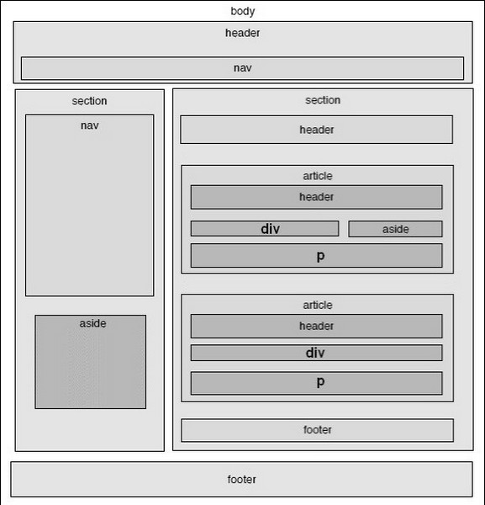
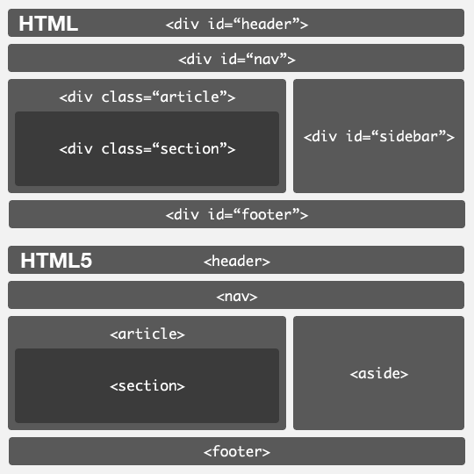
Структуриране на страница

Slide 29
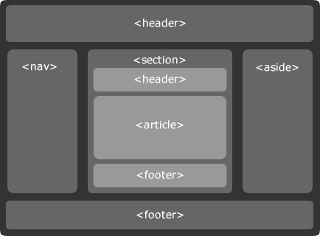
Структуриране на страница

Slide 30
Форми и валидиране
Нови елементи свързани с формите
<datalist>, <keygen>, <output>
Нови атрибути на <form> елемента
аutocomplete, novalidate
Нови видове <input> елементи (следват)
Нови атрибути на <input> елемента
autocomplete, autofocus, form, formaction, formenctype, formmethod, formnovalidate, formtarget, height, width, list, min, max, multiple, pattern, placeholder, required, step
Не всички нововъведения се поддържат от всички браузери!

Slide 31
Форми и валидиране
HTML 5 разширява множеството различни <input> елементи
color – за избор на цвят
date, time, datetime, datetime-local – за избор на дата и/или час
email – за въвеждане на имейл
month – за избор на месец
number – за въвеждане на число
range – за въвеждане на число от определен диапазон (слайдер)
search – за търсене
tel – за телефонен номер
url – за адрес на страница (грубо казано)
week – за избор на седмица и година
Notes:
- Защо семантиката е важна?

Slide 32
Форми и валидиране
Принципи на валидация
Client-side валидация
Данните се проверяват в браузера
Използване на required и/или различни типове на <input>
Server-side валидация
Данните се проверяват на сървъра
Примери
http://html5doctor.com/demos/forms/forms-example.html

Slide 33
Аудио и видео
Вграждане на аудио
<object height="50" width="100" data="horse.mp3"></object>
Вграждане на аудио – с алтернативни формати
<audio controls> <source src="horse.mp3" type="audio/mpeg" /> <source src="horse.ogg" type="audio/ogg" /> Your browser does not support this audio format. </audio>
Вграждане на аудио – с указване на място за вграждане на външно приложение
<audio controls> <source src="horse.mp3" type="audio/mpeg" /> <source src="horse.ogg" type="audio/ogg" /> <embed height="50" width="100" src="horse.mp3" /> </audio>

Slide 34
Аудио и видео
Вграждане на видео
<video width="320" height="240" controls> <source src="movie.mp4" type="video/mp4" /> <source src="movie.ogg" type="video/ogg" /> <object data="movie.mp4" width="320" height="240"> <embed src="movie.swf" width="320" height="240" /> </object> </video>

Slide 35
Въведение в HTML 5
<!-- ДЕМОНСТРАЦИЯ -->
Notes:
Анкета за участие в курс по програмиране

Slide 36
Въпроси?

Slide 37
Благодаря!
Николай Халачев
halachev@david.bg
bgjoin@gmail.com
ДАВИД академия
acad@david.bg
http://acad.david.bg/
https://facebook.com/DavidAcademy

